Slide 1
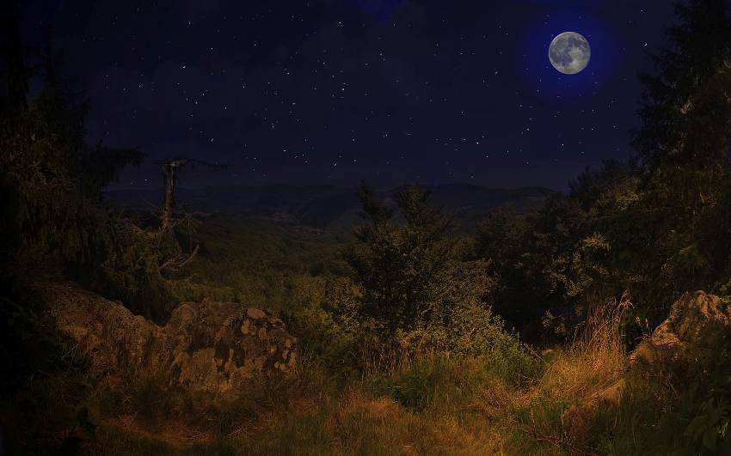
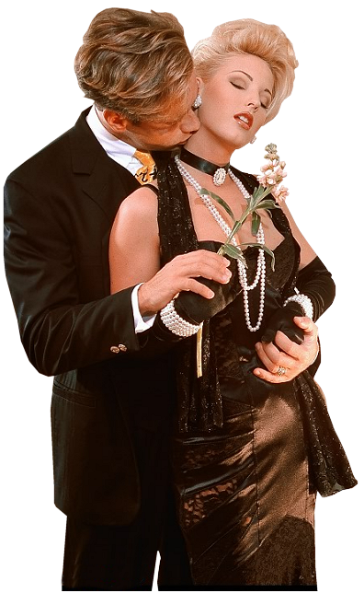



VUELVE
CONMIGO
José Luis
PABLO ALBORAN

Slide 2


Slide 3
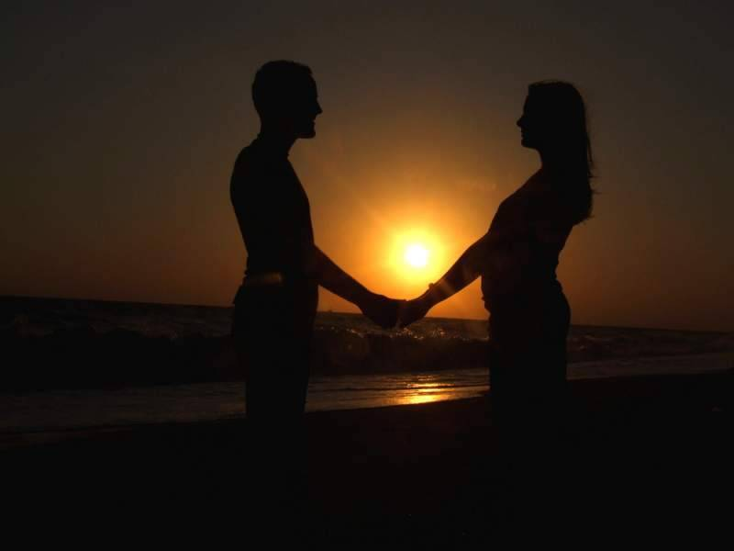

Through all of my nights.

Slide 4



Slide 5
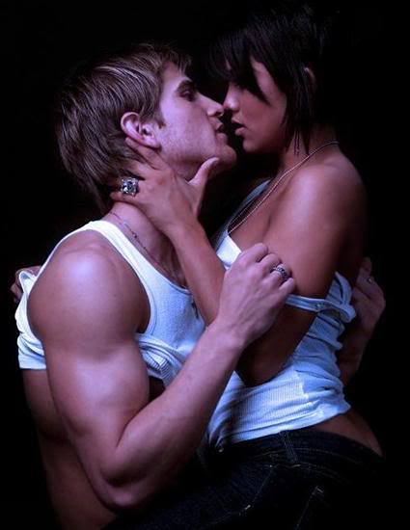


Slide 6

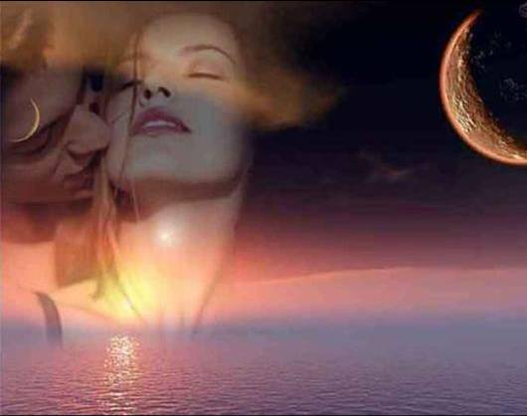

Slide 7
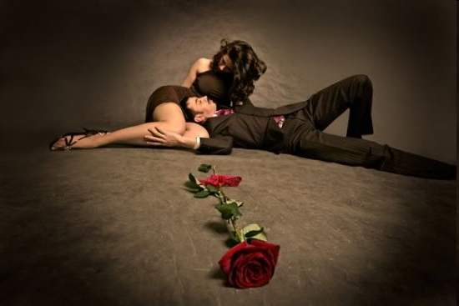

Slide 8

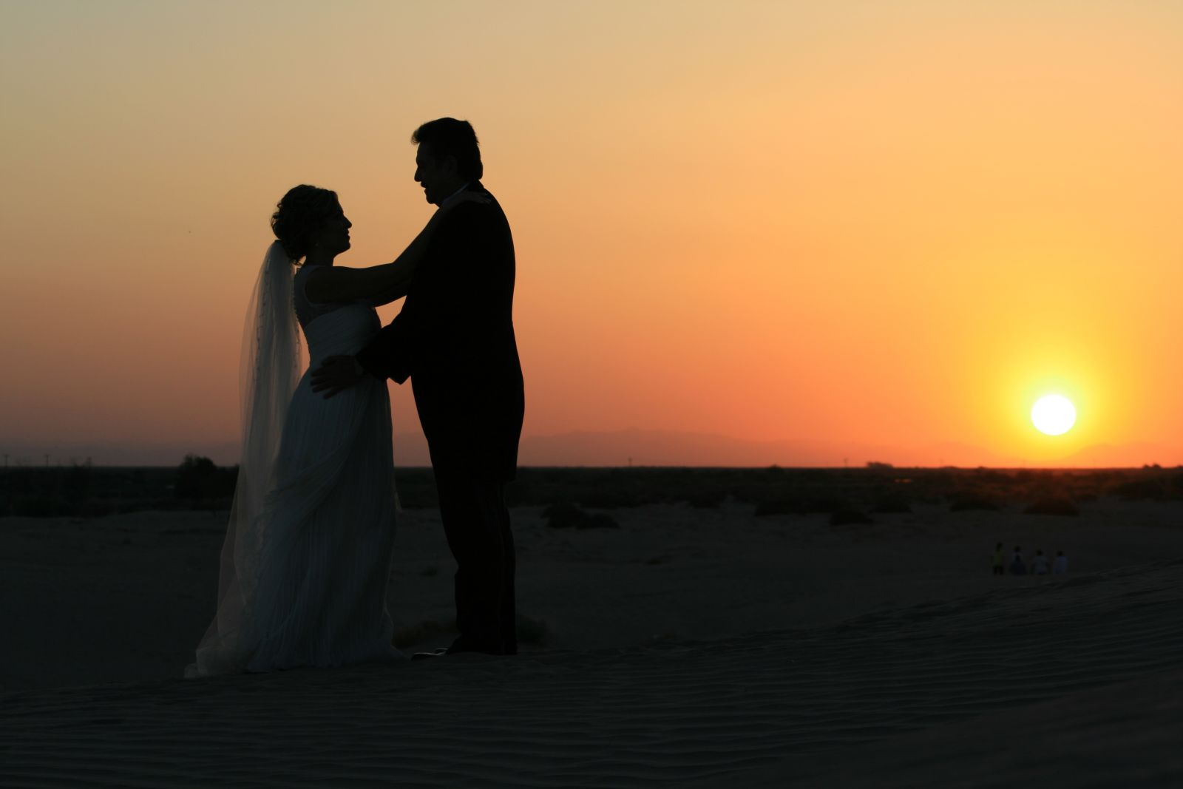
Have a great day sweetheart.

Slide 9
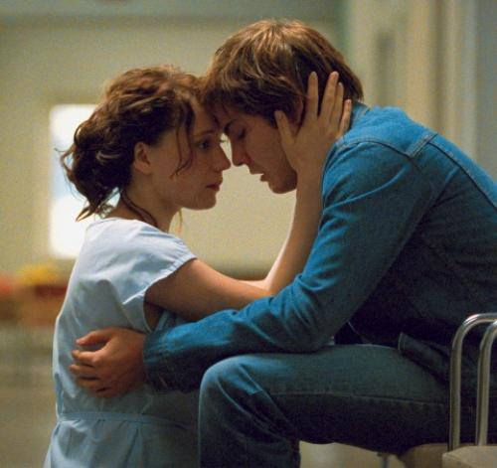


Slide 10
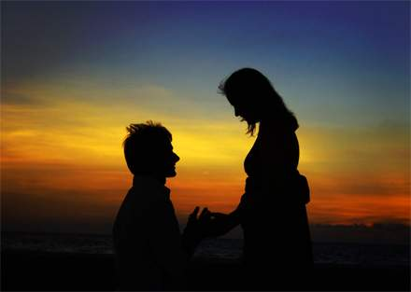

Slide 11

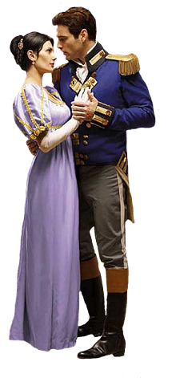

Slide 12
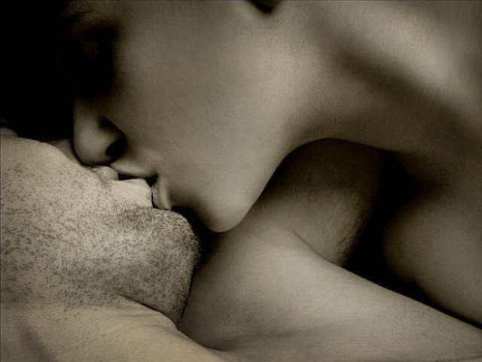
Our souls are intertwined

Slide 13


Slide 14
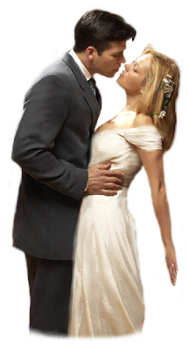

Slide 15

Yours are the arms I want to hold me

Slide 16
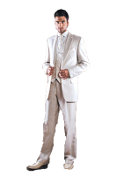


Slide 17



Slide 18
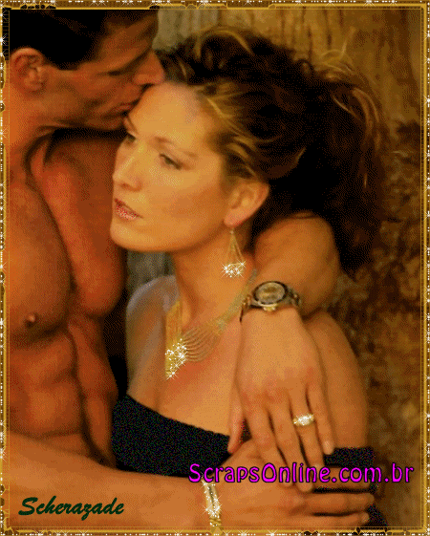

Slide 19


Slide 20
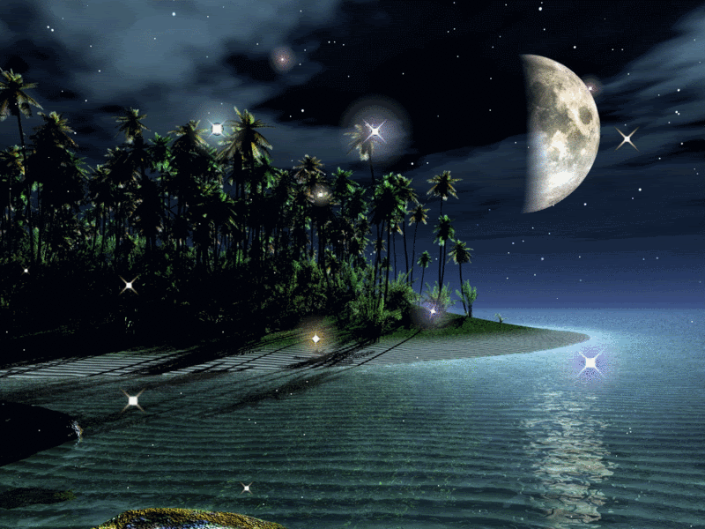
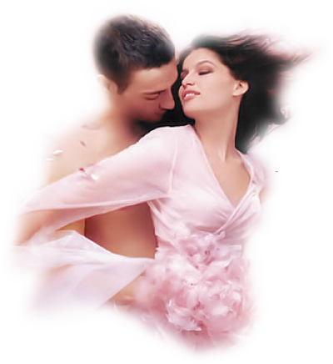

Slide 21
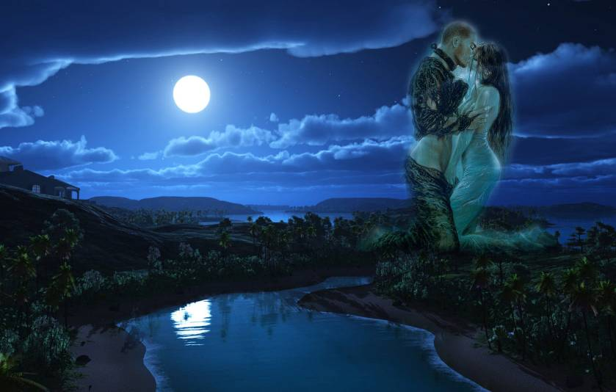
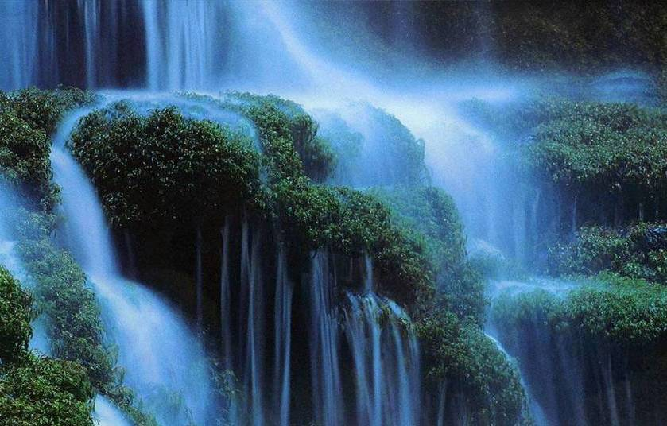

Slide 22
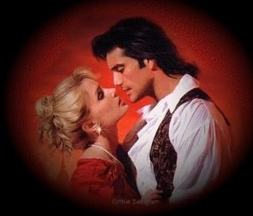

Slide 23
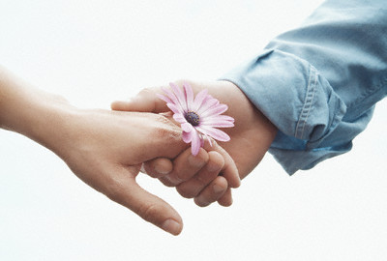


Slide 24

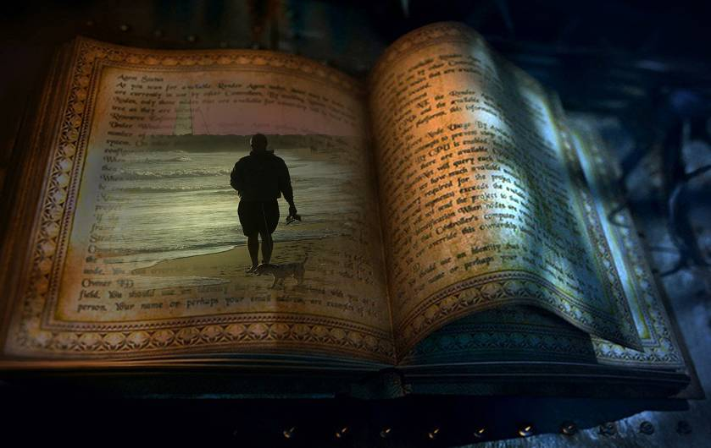
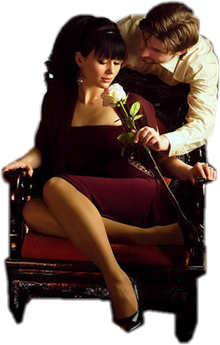

Slide 25

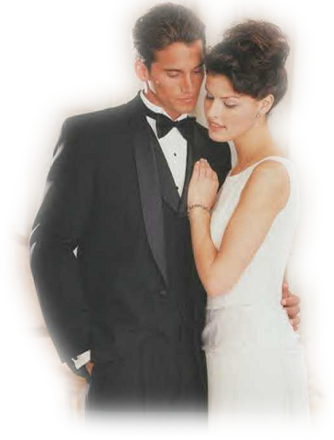

Slide 26

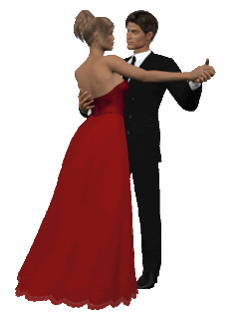

Slide 27
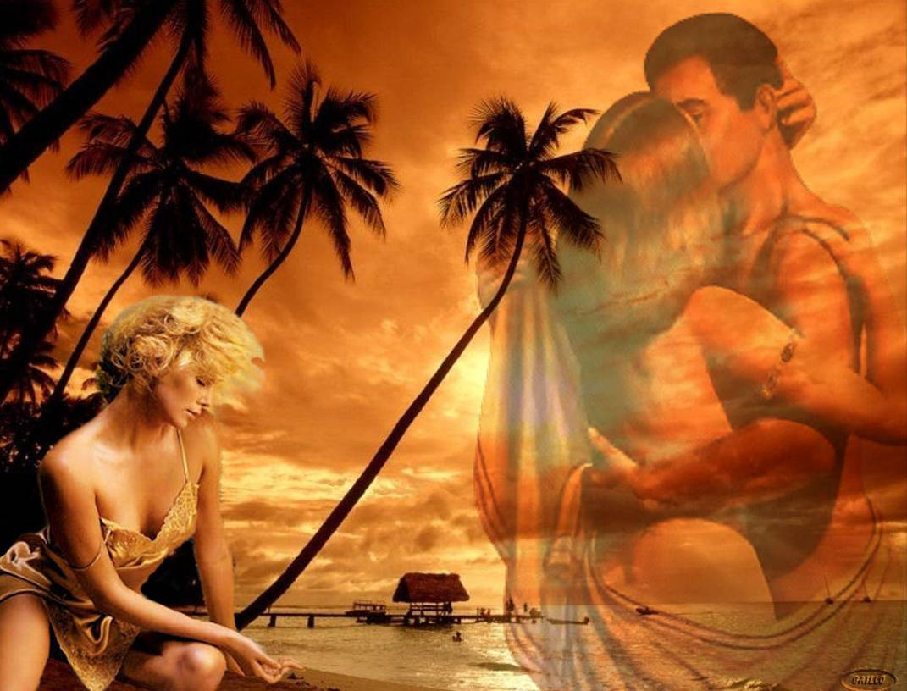

Slide 28
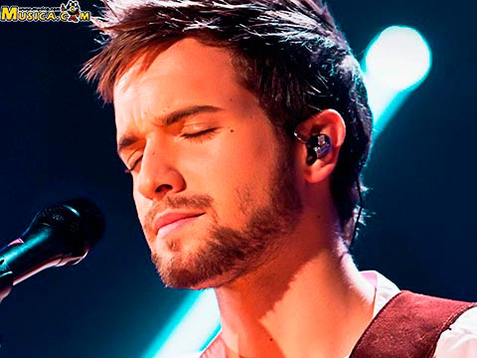

Dime si eres capaz
de rechazar nuestro pasado
y de borrar nuestras caricias
y que de mi ya te has cansado
que ya no me quieres
que no he sentido tus abrazos
a sido todo mentira
que no darías por mí la vida.
(Al estribillo)
Se que no puedes negarte
que sientes algo por mí
sabes que entrego mi vida
lo doy todo por ti.
Quiero beber de tu boca
que me hizo renacer y soñar a deshoras
con mil un amaneceres
borracho entre copas
locas historias y cuentos vividos
que siguen en mi memoria
porque no te olvido
vuele conmigo (bis)
VUELVE
CONMIGO
PABLO
ALBORAN
Ya no queda valor para mirarnos de nuevo y pedirnos perdón por
todo el daño que nos hemos hecho no lo puedo creer
que a sido de aquellos momentos
cuando no existía el miedo
cuando los besos eran eternos.
(Estribillo) Pasa el tiempo y yo no olvido
que quiero beber de tu boca
que me hizo renacer y soñar a deshoras
con mil un amaneceres
borracho entre copas
locas historias y cuentos vividos
que siguen en mí memoria
porque no te olvido
vuelve conmigo.

Slide 29

Un fuerte abrazo
Que tengas
un buen día
José Luis

Slide 30




Accede a la sección que desees desde aquí:
PPS Exclusivos
Dedicatorias | Fechas Especiales | Graciosos | Historia y arte | Lugares | Musicales
Naturaleza y Ciencias | Política | Reflexión | Religiosos | Románticos | Salud
Si deseas recibir pps periódicamente en tu correo electrónico subscríbete aquí:

